Slide 1
Erneuerbare-Energie-Gemeinschaft
STERN-EEG eGen
Benjamin Reichl | Andreas Reichl | Gerhard Steinkress
Vorderweißenbach, am 10. Juli 2023

Slide 2
Agenda
Begrüßung | 03
Aktuelle Entwicklungen am Energiemarkt | 04
Erneuerbare-Energie-Gemeinschaften kurz erklärt | 05
Umsetzung der STERN-EEG | 06
Mitglied werden | 08
Beitrag des Revisionsverbands | 14

Slide 3


Begrüßung
Leopold Gartner
Bürgermeister Marktgemeinde Vorderweißenbach
David Köck
Vizebürgermeister Marktgemeinde Vorderweißenbach
Wolfgang Reingruber
Raiffeisenbank Region Bad Leonfelden

Slide 4
Marktpreisentwicklung ab 2017

Slide 5
Erneuerbare-Energie-Gemeinschaften kurz erklärt
https://www.youtube.com/watch?v=pIHxMVTfd_w
© Koordinationsstelle Erneuerbare Energie-Gemeinschaften

Slide 6
Präsentation von Logo und Namensgebung
Bedeutung „STERN“
Vorderweißenbach versteht sich als „der Stern im Böhmerwald“
Stern als Bezug zu Sternstein und Sternwald
Stern als Symbol der Verteilung und Zusammenführung
(als „pulsierende“, offene Bewegung)
EEG eGen = Erneuerbare Energie-Gemeinschaft als eingetragene Genossenschaft

Slide 7
Umsetzung der STERN-EEG eGen
Vernetzung von Produzenten und Konsumenten von Erneuerbaren Energien
im Netzgebiet des Umspannwerks Rohrbach
Mögliche Mitglieder: Gemeinden, Private, Vereine und Betriebe; nicht jedoch: Großbetriebe oder Energieversorger
Mitbestimmungsrechte für Genossenschaftsmitglieder
Gemeinnützigkeit, Vorstandsfunktion als Ehrenamt
Ziel: regionale, dezentrale Stromversorgung und faire Absatz- und Bezugspreise auf Vorkrisenniveau

Slide 8
Funktionen als Mitglied der STERN-EEG
Ich verbrauche den von mir erzeugten Strom im eigenen Haushalt
Der vom PV-Anlagenbesitzer nicht verbrauchte Strom wird in der STERN-EEG verteilt
Der verbleibende Überschuss wird an den bisherigen Abnehmer geliefert –> der Liefervertrag bleibt aufrecht.
Ein Teil meines verbrauchten Stroms kommt günstig von der STERN-EEG
Der Rest wird vom bisherigen Versorger geliefert -> der Bezugsvertrag mit dem bisherigen Stromversorger bleibt aufrecht!

Slide 9
Stromtarife
Die Stromtarife der STERN-EEG sollen einmal jährlich durch Vorstandsbeschluss fixiert werden
Außerordentliches Änderungsrecht durch Vorstand
Vision: langfristige, konstant niedrige Energiebezugspreise, die vom Börsenpreis abgekoppelt sind
(nur Preisanpassung durch VPI 2020)
Strompreis brutto für Verbraucher
Strompreis Überschusseinspeiser

Slide 10
Beweggründe für Mitgliedschaft in der STERN-EEG
Förderung der Haushalte ihrer Mitglieder - keine Gewinnerzielungsabsicht
Gemeinschaftliche Energiegewinnung, Verteilung und Verkauf insbesondere mit der eigenen PV-Anlage als auch von Windkraft (ab 1.1.2024)
Niedriger, stabiler Strompreis auf Vorkrisenniveau und weitestgehend unabhängig von Börsenpreisen
Reduktion der Netzentgelte und sonstige Abgaben (Erneuerbaren-Förderbeitrag, Elektrizitätsabgabe)
Erzeugung und Verbrauch vor Ort
--> d.h. kurze Wege = regionale Wertschöpfung unter Schonung des Stromnetzes
Keine neuen Leitungen erforderlich
--> d.h. es geht um die bloße Art der Verrechnung der verbrauchten bzw gelieferten Energie
Geringes finanzielles Risiko für Mitglieder
--> Beitrittsgebühr iHv EUR 100,- sowie Geschäftsanteil iHv EUR 100,- je Mitglied

Slide 11
Mitglied werden
Zählpunkt im Gebiet des Umspannwerks der Netz OÖ
(Gebiet zw. Großer Rodl bis deutscher Staatsgrenze und von der Donau bis CZ; ausgenommen private Netze)
Beitrittserklärung zur Genossenschaft unterschreiben
Abschluss Energiebezugs- und/oder Energieliefervereinbarung
Zusatzvereinbarung mit Netzbetreiber vorsehen
= Registrierung des Zählpunktes bei Netzbetreiber – siehe Anleitung auf Homepage
Möglichkeit der Beendigung der Mitgliedschaft:
  Jeweils bis 6 Monate vor Jahresende (wegen Planbarkeit der Strommengen)

Slide 12
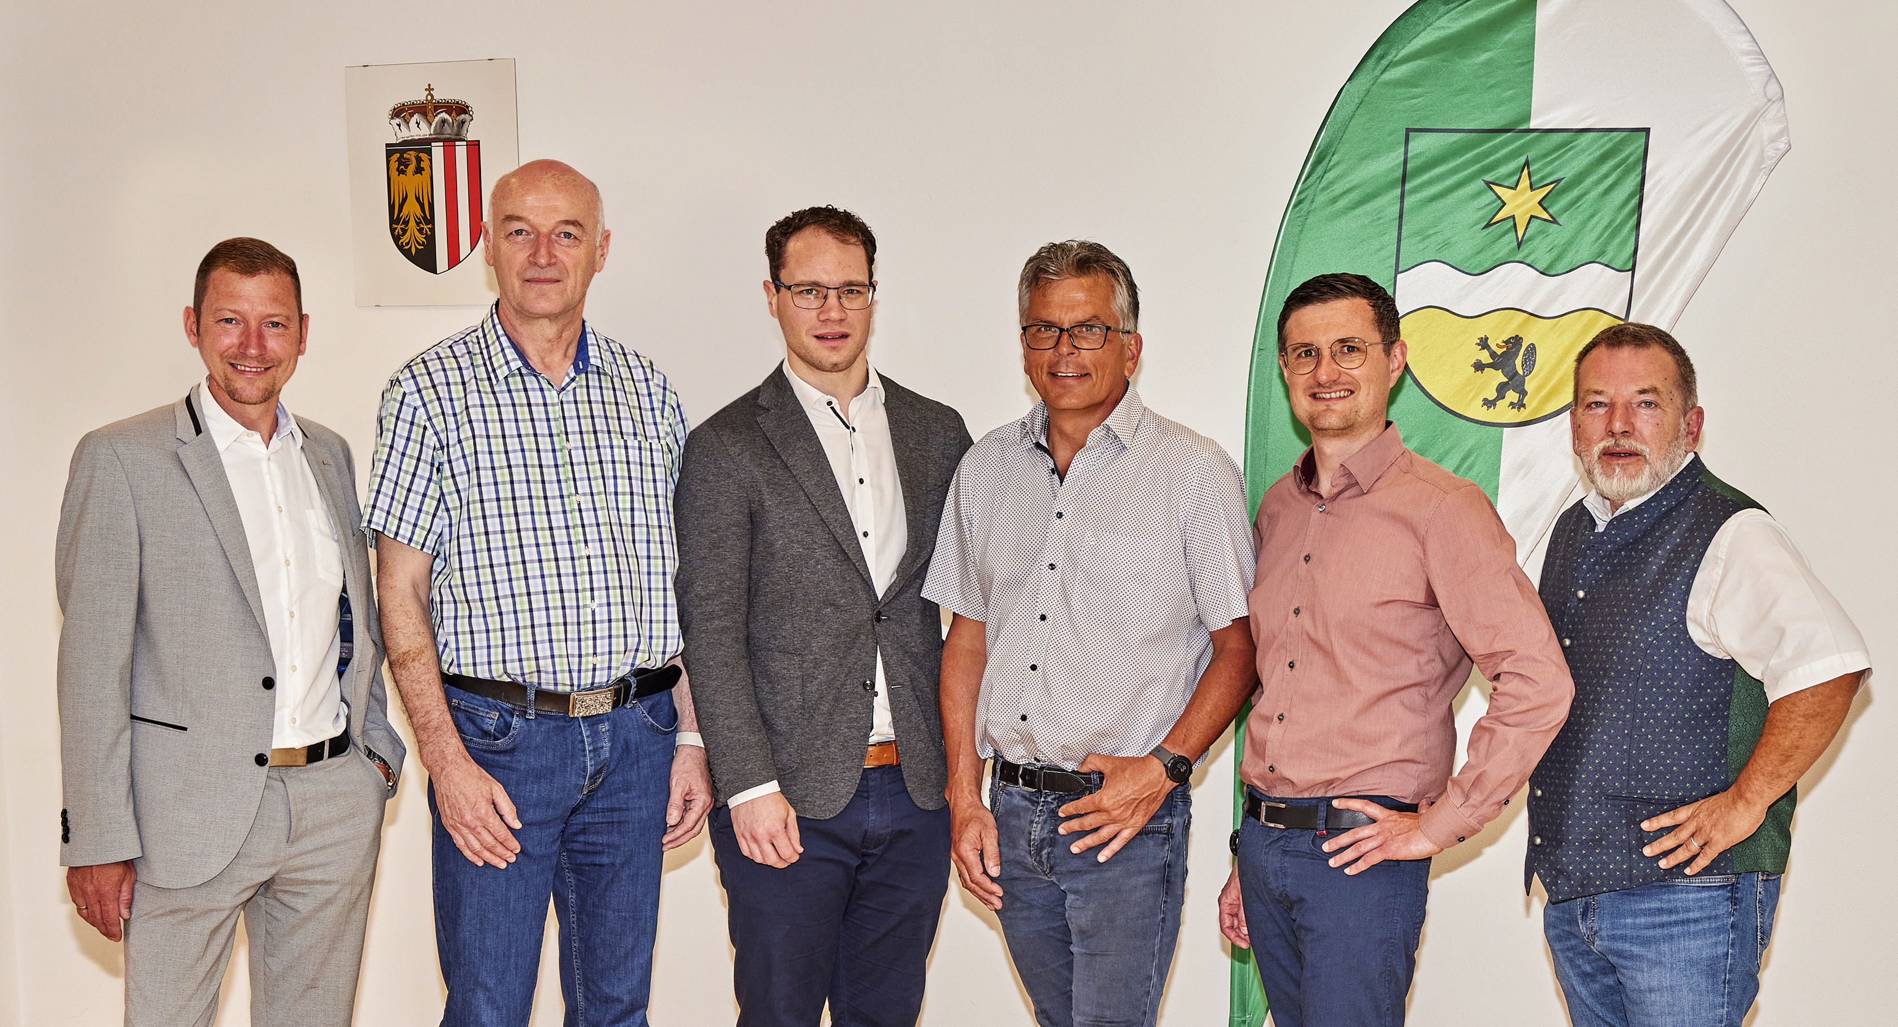

Für Ihre Fragen stehen wir sehr gerne zur Verfügung!

Slide 13

Kontaktdaten
Benjamin Reichl LL.M. (WU)
+ 43 680 328 7999
benjamin.reichl@STERN-EEG.at
Sternwald 5, 4191 Vorderweißenbach
Neue Homepage: www.STERN-EEG.at
Die Homepage wird als die wichtigste Informationsplattform verwendet.
An moderner Verständigungstechnologie wird gearbeitet.
Mag. Andreas Reichl
+43 664 300 1881
andreas.reichl@STERN-EEG.at

Slide 14
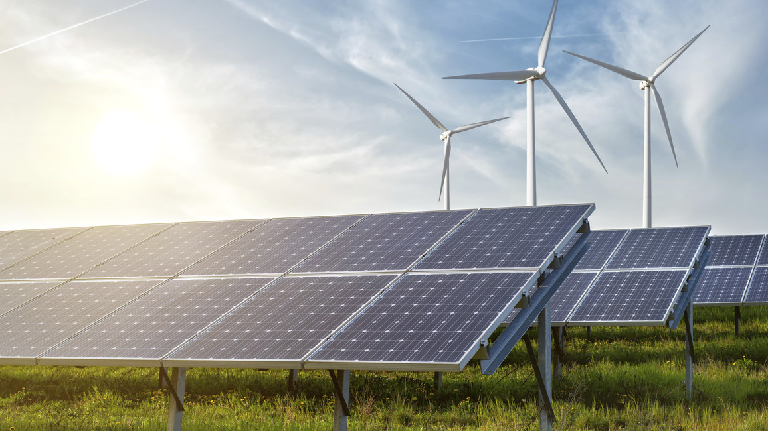
Genossenschaften als Teil der Energiewende
STERN-EEG eGen
Foto: www.bmbf.de

Slide 15

Energiegenossenschaften
Genossenschaften sind seit jeher dafür gedacht,
  Menschen für ein gemeinsames Projekt zu begeistern
  Regionale Projekte durchzuführen und ein hohes Maß an Identifikation (regional erzeugte Energie wird auch in der Region verbraucht) zu erzeugen
  Vertrauen in die Abwicklung zu schaffen

Slide 16
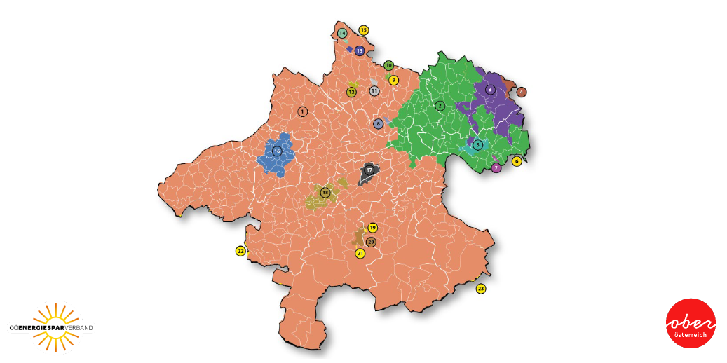
Verteilnetze in Oberösterreich

Slide 17






Aufbau einer Genossenschaft
Genossenschaft
Generalversammlung (jährlich)
Aufgabe: Die GV wählt Vorstand und ev. Aufsichtsrat und entscheidet über die Verwendung des Gewinns
Stimmrecht: in der Regel „eine Stimme pro Mitglied“ – andere Regelungen in Satzung sind möglich
verpflichtende
Mitgliedschaft bei einem Revisions-verband
berichtet über Erreichung der Ziele
wählt in der Regel die Mitglieder des Vorstandes
wählt Mitglieder des Aufsichtsrats
(verpflichtend ab 40 Mitarbeiter/innen)
Vorstand
Aufsichtsrat
Aufsichtsratsmitglieder kontrolliert die Tätigkeiten des Vorstands
Aufgabe: Geschäftsführung und Leitung
= Kontrollorgan
Geschäftsleiter/innen
Revisions-verband
Obmann/Obfrau
Prüfung (alle 1 bis 2 Jahre)

Slide 18

Energiegenossenschaften
Genossenschaften haben viele Vorteile als Mitglied beim
Raiffeisenverband OÖ.
  Erfahrene Gründungsberatung und –begleitung
  Professionelle Genossenschaftsrevision
  Umfassende Unterstützung in betriebswirtschaftlichen, rechtlichen und steuerlichen Themen
  Steuerliche Vertretung
  Sehr enge Abstimmung mit dem O.Ö. Energiesparverband

Slide 19
Die Energiewende verwirklichen
STERN-EEG eGen

Slide 20
Vielen Dank für Ihre Aufmerksamkeit!

